Slide 1
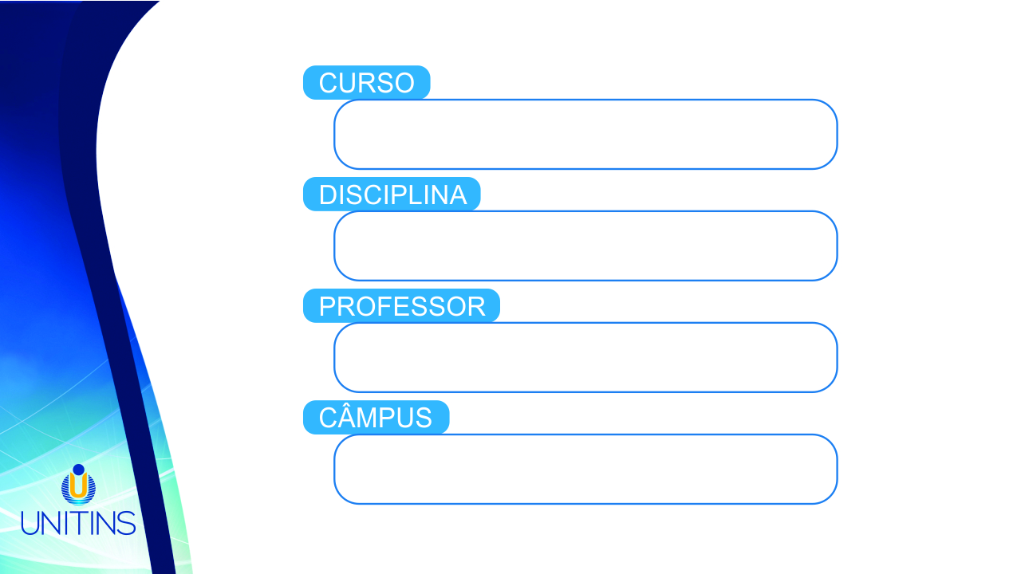
SISTEMAS DE INFORMAÇÃO
DESENVOLVIMENTO FRONT-END
Me. DANILO QUEIROZ
PALMAS

Slide 2
Avaliação 2 – Data: 25/06/2020
  Desenvolver um site de tema livre, com no mínimo 4 páginas web;
  Cada página web com textos bem desenvolvidos;
  Possuir um menu de navegação no cabeçalho;
  Possuir um rodapé com identificação e copyright;
  O site de ser harmônico, usual e web responsivo;
  Deve está no git pages;
  -Enviar link para email: danilo.oq@unitins.br

Slide 3
Jquery

Slide 4
Jquery
Query é uma biblioteca de funções JavaScript que interage com o HTML, desenvolvida para simplificar os scripts interpretados no navegador do cliente. Usada por cerca de 74.4% dos 10 mil sites mais visitados do mundo, jQuery é a mais popular das bibliotecas JavaScript.

Slide 5
Jquery
https://jquery.com/
O que é jQuery?
O jQuery é uma biblioteca JavaScript rápida, pequena e rica em recursos. Isso simplifica muito o processo de passagem e manipulação de documentos HTML, manipulação de eventos, animação e Ajax com uma API fácil de usar que funciona em vários navegadores. Com uma combinação de versatilidade e extensibilidade, o jQuery mudou a maneira como milhões de pessoas escrevem JavaScript.

Slide 6
jquery.mask
$(document).ready(function(){
$("#cpf").mask("999.999.999-99");
$("#telefone").mask("(99) 99999-9999");
});

Slide 7
Jquery Documentation
https://igorescobar.github.io/jQuery-Mask-Plugin/docs.html#basic-usage
$(document).ready(function(){
$('.date').mask('00/00/0000');
$('.time').mask('00:00:00');
$('.cep').mask('00000-000');
});

Slide 8
Web Design Responsivo

Slide 9
Web Design Responsivo
Design Fluído
  Layout Responsivo ou Layout mobile?
    O que é um dispositivo mobile?
      Tela pequena? Touch screen? Portável? Redes móveis?
  Trabalhar com pixel? (px)
  ou com porcentagem? (%)
  Font-size (%) ou (.em) ?

Slide 10
Desing Fluído
Como limitar o tamanho máximo da tela?
main{
Margin: 0 auto;
Width: 100%;
Max-width: 1200px;
}

Slide 11
Desing Fluído
Como limitar o tamanho mínimo da tela?
div{
Width: 50%;
Min-width: 250px;
Display: inline-block;
Vertical-align: top;
}

Slide 12
Imagens Fluídas
.imagem{
Width: 100%;
}
//distorção = imagens pequenas em telas grandes. Solução:
Max-width: 100%;

Slide 13
LAYOUT CONDICIONAL
.div-celular{
Width: 100%
}
.div-tablet{
Width: 50%
}
.tela-computador{
Width: 33%
}

Slide 14
LAYOUT CONDICIONAL
.div{
Width: 100%
}
@media(min-width: 768px){
.div{
Width: 50%
}}
@media(min-width: 1024px){
.div{
Width: 33%
}}
CSS3 MEDIA QUERIES

Slide 15
Origem -> CSS2 Media Types
@media screen{
.ads {
display: inline-block;
}}
@media print{
.ads {
display: none;
}}

Slide 16
@media
@media (max-width: 400px){
//400px para baixo
}
@media (min-width: 400px){
//400px para cima
}
@media (width: 400px){
//400px exatamente
}

Slide 17
@media
@media (max-height: 400px){
//não muito utilizada pois utilizamos scroll
}
@media (device-width: 400px){
//400px da tela física para baixo
//enquanto max and min é considerado a janela do navegador
}

Slide 18
Orientation
@media orientation: portrait{
//Modo em retrato
}
@media orientation: landscape{
//Modo em paisagem
}

Slide 19
Break point @media
Large display: 1200px and up;
Default: 980px and up;
Portrait tablets: 768px and above;
Phones to tablets: 767px and below;
Phones: 480px and below;
(DICA: FAÇAM O SEUS PRÓPRIOS AJUSTES)

Slide 20
VIEWPORT AND WORKFLOW
Informar para os dispositivos que eles devem abrir o site em sua largura nativa:
<meta name=“viewport” content=“width=device-width”>

Slide 21
Demonstração menu.js
document.querySelector('.menu-abrir').onclick = function() {
//para colocar na raiz da página html
document.documentElement.classList.add('menu-ativo');
};
document.querySelector('.menu-fechar').onclick = function() {
document.documentElement.classList.remove('menu-ativo');
};
//para pegar o click na tag html (usa-se isso para clicar fora do menu e fechar)
document.documentElement.onclick = function(event) {
if (event.target === document.documentElement) {
document.documentElement.classList.remove('menu-ativo');
}
};

Slide 22
Img Responsive
//Solução não recomendada
<img src=“logo.png” srcset=“logohd.png 2x, logo.png 1x”>
//quando a resolução da tela for alta ele carregará uma foto com maior resolução

Slide 23
Tag Picture
<picture>
<source src=“foto-recortada”>
<source media=“(min-width: 800px)” src=“foto-completa”>
<source media=“(min-width: 1200px)” src=“foto-grande”>
</picture>

Slide 24
CANVAS

Slide 25
CANVAS
O que é o Canvas HTML?
O elemento HTML <canvas> é usado para desenhar gráficos dinamicamente, via JavaScript.
O elemento <canvas> é apenas um contêiner para gráficos. Você deve usar o JavaScript para desenhar os gráficos.
O Canvas possui vários métodos para desenhar caminhos, caixas, círculos, texto e adicionar imagens.
https://www.w3schools.com/html/html5_canvas.asp

Slide 26
Canvas Examples
Suporte do navegador
Os números na tabela especificam a primeira versão do navegador que suporta totalmente o elemento <canvas>.
Exemplos de tela
Uma tela é uma área retangular em uma página HTML. Por padrão, uma tela não possui borda nem conteúdo.
Nota: Sempre especifique um atributo de ID (a ser referido em um script) e um atributo de largura e altura para definir o tamanho da tela. Aqui está um exemplo de uma tela vazia básica:
<canvas id="myCanvas" width="200" height="100" style="border:1px solid #000000;">
</canvas>

Slide 27
Canvas Examples
PAC MAN usando CANVAS:
https://www.youtube.com/watch?v=wzZx_kWRwA4
Game multiplayer usando CANVA
https://www.youtube.com/watch?v=RJvktZnZn6A&feature=youtu.be

Slide 28
REVISÃO PROJETO JAVASCRIPT
Projeto: https://s3.amazonaws.com/caelum-online-public/introducao-javascript/stages/introducao-javascript-final.zip

Slide 29
REVISÃO PROJETO JAVASCRIPT
//Exemplo método para acessar uma tag do documento
var titulo = document.querySelector(".titulo");
//Exemplo método para modificar o texto da tag no documento
titulo.textContent = "Aparecida Nutricionista";
//Exemplo método para imprimir um algo no console do navegador
console.log("Peso inválido!");

Slide 30
REVISÃO PROJETO JAVASCRIPT
//Exemplo método 1 de como percorrer uma lista em JS
var pacientes = document.querySelectorAll(".paciente");
for (var i = 0; i < pacientes.length; i++) {
var paciente = pacientes[i];
...
}
//Exemplo método 2 de como percorrer uma lista em JS
pacientes.forEach(function(paciente) {
adicionaPacienteNaTabela(paciente);
});

Slide 31
REVISÃO PROJETO JAVASCRIPT
//Exemplo função de validação em JS
function validaPeso(peso) {
if (peso >= 0 && peso <= 1000) {
return true;
} else {
return false;
}
}

Slide 32
REVISÃO PROJETO JAVASCRIPT
//Exemplo chamar e usar uma função em JS
if (pesoEhValido && alturaEhValida) {
var imc = calculaImc(peso, altura);
tdImc.textContent = imc;
}
}
function calculaImc(peso, altura) {
var imc = 0;
imc = peso / (altura * altura);
return imc.toFixed(2); //mostrar somente 2 dígitos após a “virgula”
}

Slide 33
REVISÃO PROJETO JAVASCRIPT
//Exemplo criar um botão com evento de click em JS
var botaoAdicionar = document.querySelector("#adicionar-paciente");
//adiciona um escutador no botão para o evento de click
botaoAdicionar.addEventListener("click", function(event) {
//previne a ação padrão do evento
event.preventDefault();
}

Slide 34
REVISÃO PROJETO JAVASCRIPT
//Exemplo uma função para criar um objeto em JS
function obtemPacienteDoFormulario(form) {
var paciente = {
nome: form.nome.value,
peso: form.peso.value,
altura: form.altura.value,
}
return paciente;
}

Slide 35
REVISÃO PROJETO JAVASCRIPT
//Exemplo função criar uma array e adicionar valores a ele
var erros = [];
if (paciente.nome.length == 0) {
erros.push("O nome não pode ser em branco");
}
if (paciente.gordura.length == 0) {
erros.push("A gordura não pode ser em branco");
}

Slide 36
REVISÃO PROJETO JAVASCRIPT
//Exemplo função criar um elemento na tela
var li = document.createElement("li");
li.textContent = erro;
ul.appendChild(li); //método que adiciona este elemento dentro de outro elemento (como filho)

Slide 37
REVISÃO PROJETO JAVASCRIPT
//Exemplo função resetar informações digitadas no formulário
form.reset();
//Exemplo função limpar o elemento totalmente
var mensagensErro = document.querySelector("#mensagens-erro");
mensagensErro.innerHTML = "";

Slide 38
REVISÃO PROJETO JAVASCRIPT
//Exemplo escutador para ação duplo click
tabela.addEventListener("dblclick", function(event) {
//Exemplo método adicionar uma classe no elemento pai do alvo do evento
event.target.parentNode.classList.add("fadeOut");
//Exemplo função segurar 5s antes de remover um elemento
setTimeout(function() {
event.target.parentNode.remove();
}, 500);
});

Slide 39
REVISÃO PROJETO JAVASCRIPT
//Exemplo escutador para ação de entrada em um campo input
campoFiltro.addEventListener("input", function() {
//Exemplo função para verificar se o campo digitado contém //dentro da palavra (no caso o valor da variável nome)
var expressao = new RegExp(this.value, "i");
if (!expressao.test(nome)) {
paciente.classList.add("invisivel");
}

Slide 40
REVISÃO PROJETO JAVASCRIPT
//Exemplo função injeção de dados na página (AJAX)
var xhr = new XMLHttpRequest();
xhr.open("GET", "https://api-pacientes.herokuapp.com/pacientes");
xhr.addEventListener("load", function() {
if (xhr.status == 200) {
var resposta = xhr.responseText;
var pacientes = JSON.parse(resposta);
console.log(pacientes);
}});
xhr.send();

